Slide 1
Chemin de Croix
Jean-Luc Bonduau
Cathédrale Notre dame de la Treille
Lille

Slide 2
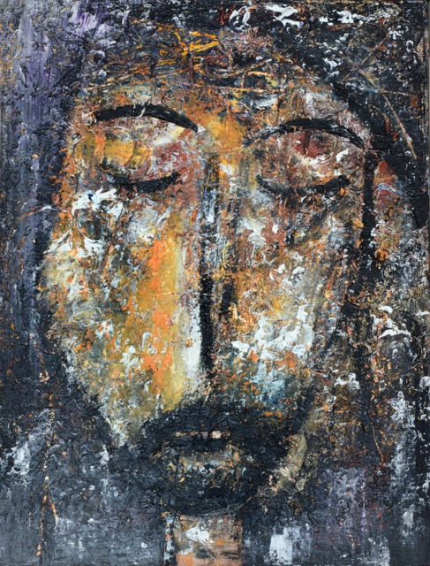
1° station : Jésus est condamné à mort

Slide 3
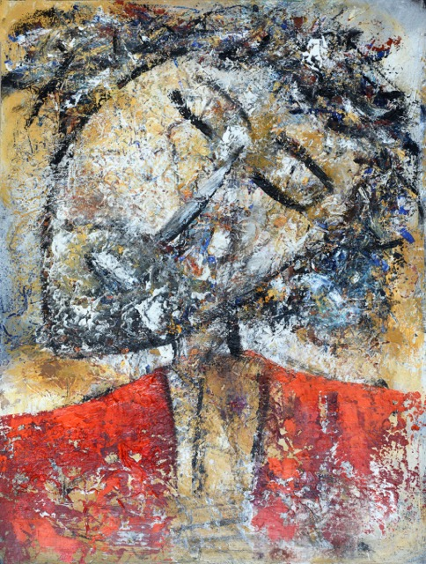
2° station :
Jésus est chargé
de sa croix

Slide 4
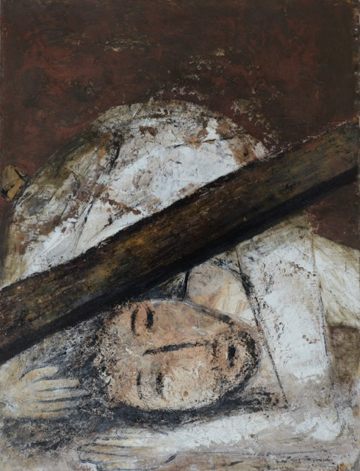
3° station : Jésus tombe pour la première fois

Slide 5
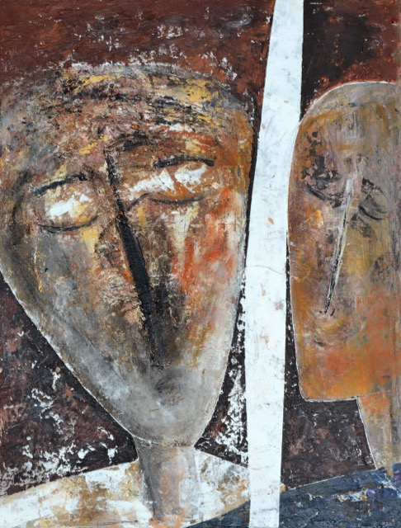
4° station : Jésus rencontre sa mère

Slide 6
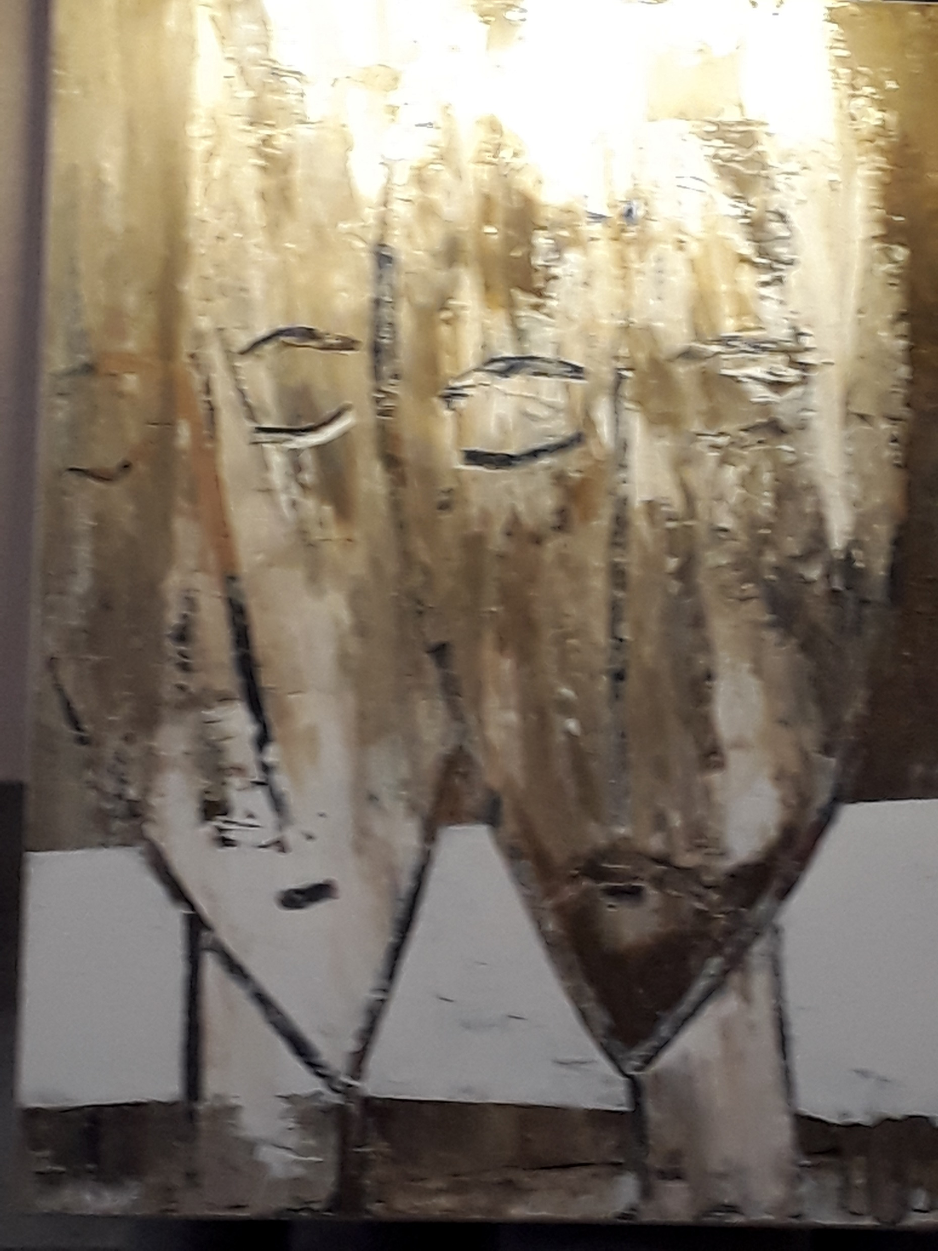
5° Station :
Simon de Cyrène aide Jésus

Slide 7
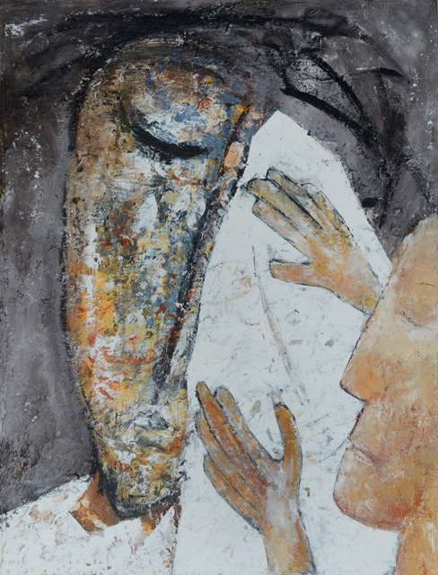
6° station : Véronique essuie le visage de Jésus

Slide 8
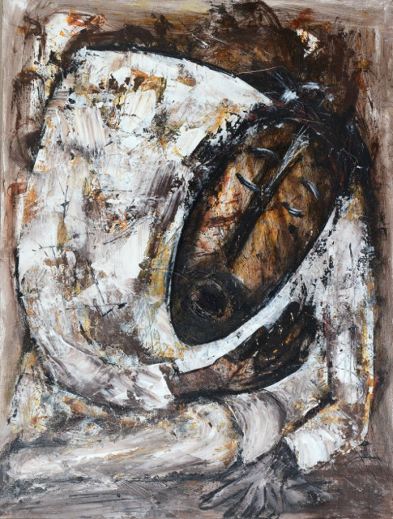
7° Station : Jésus tombe une deuxième fois

Slide 9
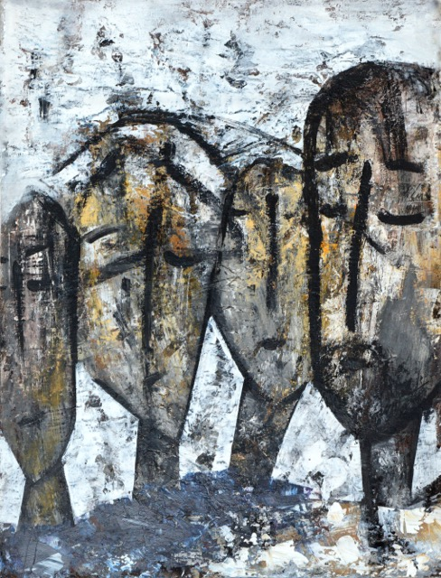
8° Station : Jésus console les femmes de Jérusalem

Slide 10
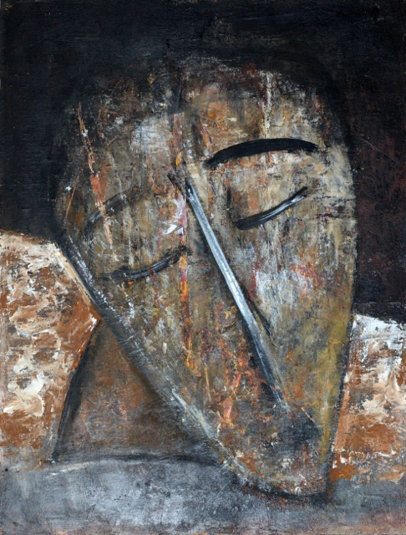
9° Station : Jésus tombe pour la troisième fois

Slide 11
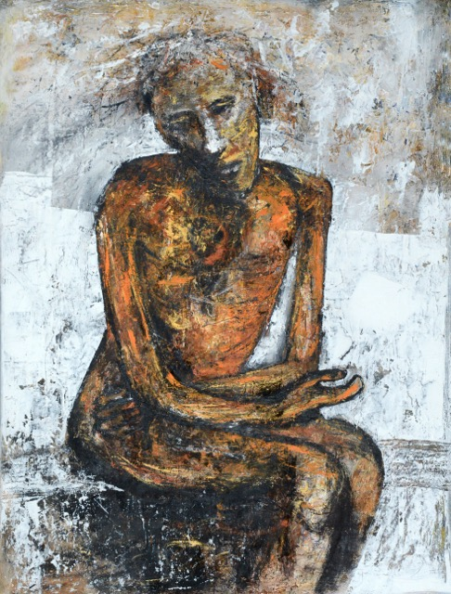
10° Station : Jésus est dépouillé
de ses vêtements

Slide 12
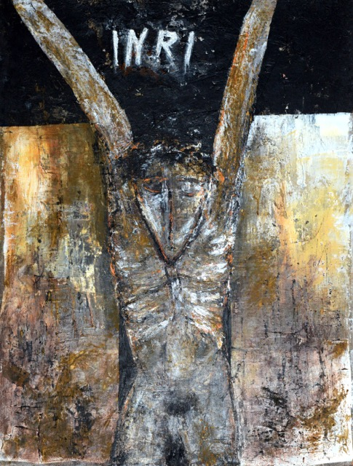
11° Station : Jésus est cloué
sur la croix

Slide 13
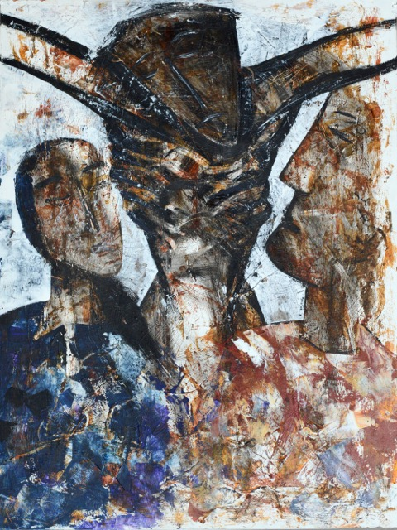
12°station : Jésus meurt
sur la croix

Slide 14
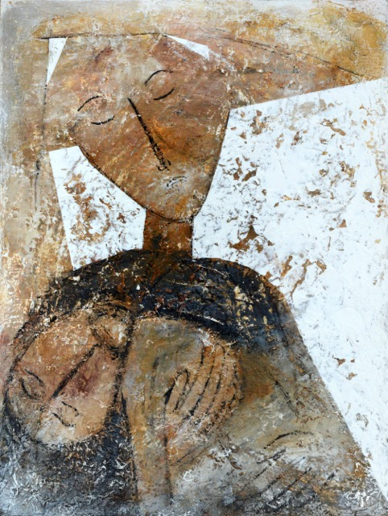
13° station :
Jésus est descendu
de la croix

Slide 15
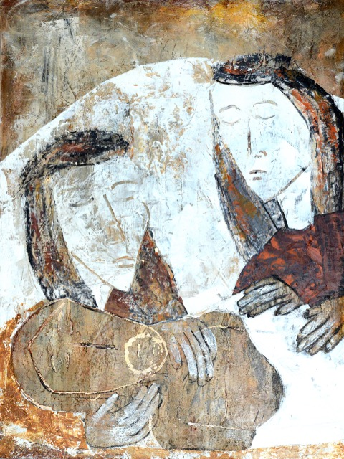
14° station : Jésus est mis au tombeau

Slide 16
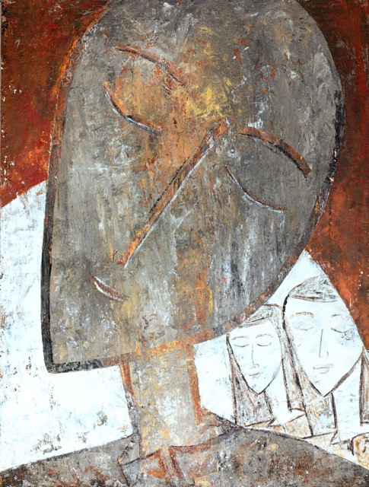
15° station :
la résurrection

